Slide 1
Адамның үйлесімді
дамуы ұлттық институты
Национальный институт
гармоничного развития человека
Кіріспе, білім беру ұйымдарында қолайлы тәрбиелеу ортасын құру өзектілігі

Slide 2
ДӘРІСТІҢ МАҚСАТЫ МЕН МІНДЕТТЕРІ
Мақсаты: тыңдаушыларды шет елдерде және әлемдік білім беру кеңістігіндегі қолайлы тәрбие ортасын құрудың өзекті мәселелері мен мысалдарымен таныстыру.
Міндеттері:
тыңдаушыларды қолайлы орта құру, балалардың психикалық және физикалық денсаулығын сақтау, қолдау және нығайту бойынша білімдерін дамыту және тереңдету бойынша шетелдік тәжірибемен таныстыру;
білім алушылар үшін қолайлы тәрбиелеу ортасын құру проблемасына жаңа көзқарастың өзектілігін ашу.

Slide 3
Жоспар
01
Қолайлы тәрбиелеу ортасы ұғымының мәні.
02
Әл-ауқат индексінің негізгі бағыттары.
03
Балалардың әлеуметтік әл-ауқатының көрсеткіштері.
04
Балалардың әл-ауқатының деңгейін анықтау.
05
Қолайлы климат құру, балалардың психикалық және физикалық денсаулығын сақтау, қолдау және нығайту жөнінде білімді дамыту және тереңдету бойынша шетелдік тәжірибе.

Slide 4
Әл-ауқат дегеніміз не?
"Балалардың әл-ауқатын олардың құқықтарының жүзеге асырылуы және олардың толық дамуы үшін ең жақсы жағдайларды қамтамасыз ету ретінде анықтауға болады. Бұған қол жеткізу дәрежесін балалар үшін оң нәтижелер тұрғысынан өлшеуге болады, ал теріс әсерлер мен айыру балалардың құқықтарының бұзылуын көрсетеді”
Дж. Брэдшоу
Cоңғы 20 жылдың ішінде білім беру саласында “әл-ауқат” түсінігіне қызығушылық артып келеді (2001-2008 ж.ж. PISA есептерінде байқалады)
Әл-ауқатты талқылау және өлшеу біртіндеп өзгереді және білім беру ортасы сапасының тәуелсіз сипаттамасы мәртебесіне ие бола отырып, академиялық жетістіктермен байланысы азая бастайды
Әл-ауқат - бұл мектеп оқушыларының бақытты және толыққанды өмір сүруі үшін қажет нәрсе, ол мектеп оқушыларының өмір сүру сапасы ретінде анықталады және болашақ жетістіктермен тікелей байланыстырылмайды.

Slide 5
Әл-ауқатты және қолайлы ортаның
арасындағы айырмашылығы неде?
Әл–ауқат- бұл мәдени, әлеуметтік, психологиялық, физикалық, экономикалық және рухани факторлардың күрделі өзара байланысын білдіретін көп факторлы құрылым оның деңгейін анықтау үшін индикаторлар, критерийлер жасалады
Қолайлы орта әл-ауқаттың оң көрсеткіштері негізінде құрылады
2022 жылдың 1 ақпанынан бастап /№ 21-ө/ Қазақстанда балалардың әл-ауқатының индексі енгізілуде. Бұл қадам мемлекеттің балалардың денсаулығы мен қорғалуы, олардың материалдық әл-ауқаты, білім алуы мен әлеуметтенуі туралы қамқорлығының көрінісі болып табылады.Қаулыға қосымшаға сәйкес, балалардың әл-ауқатының индексі балалардың әл-ауқатының ұлттық мониторингін құру және әртүрлі салалардағы балалардың жағдайын жақсарту жөніндегі ұлттық саясаттың тиімділік дәрежесін қадағалау мақсатында әзірленген
Индекс 4 негізгі бағыттан тұрады:
"Бала"
“Отбасы және қоғам”
"Мемлекеттік саясат"
“Елдегі жағдай"

Slide 6
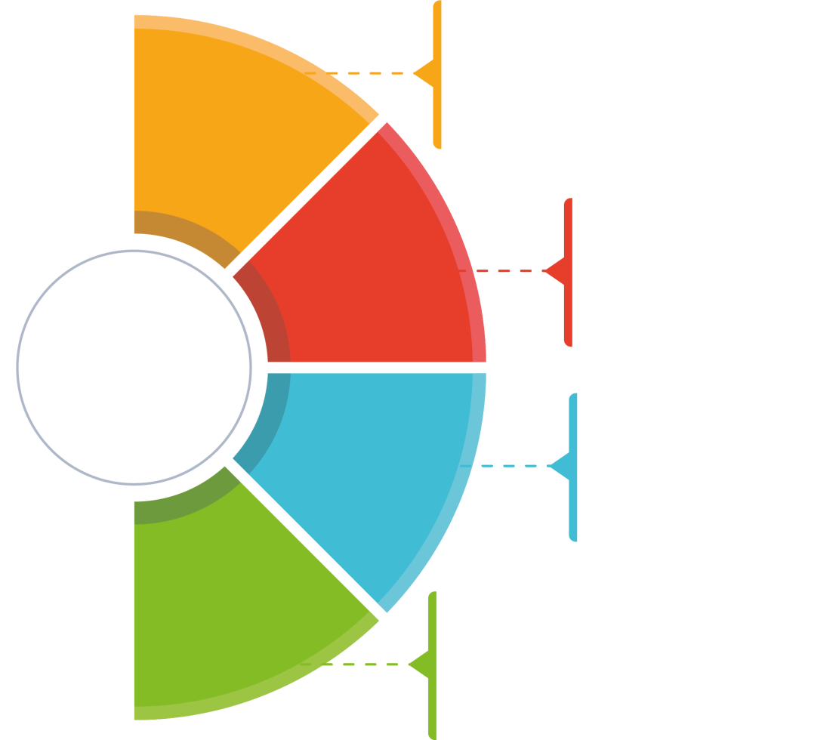
Балалардың әл-ауқаты индексінің негізгі 4 бағыты
"Бала" бағыты – 14 көрсеткішті қамтиды
Отбасы және қоғам " бағыты - 14 көрсеткіш
"Мемлекеттік саясат "бағыты - 14 көрсеткіш
"Елдің әл-ауқаты" бағыты - 14 көрсеткіш

Slide 7
"Бала" бағыты
1000 туылған балаларға шаққанда 5 жасқа дейінгі қайтыс болған балалардың саны
100000 балаға шаққанда 0-18 жас аралығындағы сыртқы себептерден қайтыс болған балалардың саны
100000 балаға шаққанда 0-18 жас аралығындағы семіздікпен балалар саны
100000 балаға шаққанда 0-18 жас аралығындағы балалар арасында ас қорыту органдары ауруларының саны
Профилактикалық қарап-тексерулер нәтижесінде анықталған қалып бұзылулары бар 0-14 жастағы балалардың үлесі, %
Профилактикалық тексерулер нәтижесінде анықталған көру өткірлігі төмендеген 0-14 жас аралығындағы балалардың үлесі
Профилактикалық тексерулер нәтижесінде анықталған есту өткірлігі мен сөйлеу кемістігі төмендеген 0-14 жас аралығындағы балалардың үлесі
100000 балаға шаққанда балалар арасында суицид жағдайларының саны
Өмірге қанағаттану деңгейі жоғары болып табылатын 10-18 жас аралығындағы балалардың үлесі, %
Жалпы білім беретін мектепте достар табуға қиналмайтын 10-18 жастағы балалардың үлесі %
Балалардың құқықтық қорғалу деңгейі
Жалпы білім беретін мектептердің білім алушыларының білім жетістіктерінің мониторингі (ББЖМ) нәтижелерінің орташа көрсеткіші, ұпайлар
Ұлттық бірыңғай тестілеудің (ҰБТ) шекті деңгейін еңсерген білім алушылардың үлесі

Slide 8
"Отбасы және қоғам" бағыты
Ата-анасымен өз проблемаларын ашық талқылай алатын 10-18 жас аралығындағы балалардың үлесі %.
Отбасында шешім қабылдау кезінде олардың пікірі ескерілетініне толық келіскен 10-18 жас аралығындағы балалардың үлесі.
.Ата-анасының қамқорлығынсыз қалған 0-18 жастағы балалардың саны 1000 балаға, адам.
Өмірлік қиын жағдайға тап болған балалардың саны 1000 балаға, адам.
Жоғары жылдамдықты Интернетке қол жеткізе алатын елді мекендердің үлесі.
Қосымша оқуға арналған кітаптары бар 10-18 жастағы балалардың үлесі,%.
Оқытуға арналған компьютерлік техникасы бар 10-18 жастағы балалардың үлесі.
Күн сайын көкөністер мен жемістерді тұтынатын балалардың үлесі.
Кезекте тұрған осы санаттағы азаматтардың жалпы санынан тұрғын үймен қамтамасыз етілген жетім балалар мен ата-анасының қамқорлығынсыз қалған балалардың үлесі.
Жеке бөлмесі бар немесе үйде тұратын бір адамға кемінде 15 шаршы метр тұрғын алаңы бар балалардың үлесі.
Жұмыстағы ауыртпалыққа байланысты балаларына жеткілікті уақыт бөле алмайтын ата-аналардың үлесі, %.
Қорқытуға/қорлауға ұшыраған 10-18 жас аралығындағы балалардың үлесі, оның ішінде әлеуметтік желілер арқылы, %.
10-18 жас аралығындағы балалардың жалпы білім беретін мектепте қоғамдық өмірге қатысатындығымен толық келіскен үлесі, %.
Көше ойындары үшін аптасына күндер саны (10-18 жас аралығындағы балалар) немесе аптасына ашық ауада өткізілетін сағаттар саны (аптасына 4 немесе одан да көп сағат).

Slide 9
БАЛАЛАРДЫҢ ӘЛЕУМЕТТІК
ӘЛ-АУҚАТЫНЫҢ КӨРСЕТКІШТЕРІ
Жасөспірімнің отбасы құрамы
Анасы, әкесі, әжесі, атасы | 5
Тек анасы мен әкесі | 4
Анасы мен өгей әкесі, әкесі мен өгей шешесі | 3
Бір ана, Бір әке | 2
Ата-анасы жоқ: атасы, әжесі, басқа туыстар | 1
Жасөспірімнің денсаулығы
Дені сау/ Іс жүзінде сау болып табылады | 5
Қалыпты даму шегінде жиі ауырады, созылмалы аурулары бар | 4
Ақыл-ой дамуының артта қалуы | 3
Туа біткен патологиялары, жүйке-психикалық аурулары бар | 2
Дені сау/ Іс жүзінде сау болып табылады | 1

Slide 10
БАЛАЛАРДЫҢ ӘЛЕУМЕТТІК
ӘЛ-АУҚАТЫНЫҢ КӨРСЕТКІШТЕРІ
Оқу үлгерімі
Жақсы | 5
Қанағаттанарлық | 4
Қанағаттанарлықсыз | 3
Мектепті тастап, жұмыс істейді | 2
Мектепті тастап, жұмыс істемейді | 1
Мектептегі жасөспірімнің мінез-құлқы
Жақсы | 5
Қанағаттанарлық | 4
Қанағаттанарлықсыз | 3
Әлеуметтік емес/Асоциалды/қоғамға қарсы мінез-құлықта бірнеше рет байқалды | 2
Кәмелетке толмағандар жөніндегі бөлімде есепте тұр | 1

Slide 11
БАЛАЛАРДЫҢ ӘЛЕУМЕТТІК
ӘЛ-АУҚАТЫНЫҢ КӨРСЕТКІШТЕРІ
Жасөспірімнің мектептен тыс қарым-қатынасы
Үйірмелер және секцияларға қатысады, бейресми балалар ұйымдарының мүшесі | 5
Әлеуметтік желілердегі байланыс | 4
Мүдделер бойынша бос уақытты жүйелі емес түрде өткізу | 3
Уақытты босқа өткізеді | 2
Деструктивті мінез-құлыққа бағытталған қоғамға қарсы топтар | 1
Жасөспірімнің өмірлік мақсаттары
Нақты анықталған сындарлы өмірлік жоспарлар | 5
Мақсатты тұжырымдаудағы оң бағдар, бірақ қол жеткізу жолдары бұлыңғыр | 4
Белгілі бір мақсаттардың болмауы, әлеуметтік жетілмегендік, инфантилизм | 3
Мақсаттар қарабайыр, асоциалды/қоғамға қарсы, айқын/анық теріс. | 2
Өмірдің мағынасының болмауы және жоғалуы | 1

Slide 12
БАЛАЛАРДЫҢ ӘЛЕУМЕТТІК
ӘЛ-АУҚАТЫНЫҢ КӨРСЕТКІШТЕРІ
Отбасының санитарлық-тұрғын үй жағдайлары
Абаттандырылған жеке пәтер | 5
Ерлі-зайыптылардың ата-аналарымен жеке пәтері | 4
Коммуналдық пәтердегі бір бөлмеден артық бөлме | 3
Коммуналдық пәтердегі бөлме | 2
Қажетті жағдай жасалмаған пәтерде тұрады | 1
Отбасының табысы
Өзіне көбінесе қажетті жағдайларды жасай алады | 5
Ақша жеткілікті, бірақ ұзақ мерзімді тауарларды сатып алу үшін олар қарыз немесе несие алады | 4
Күнделікті шығындар үшін ақша жеткілікті, киім сатып алу қиын болып табылады | 3
Олар жалақыдан жалақыға дейін өмір сүреді | 2
Жалақыға дейін ақша жетіспейді | 1

Slide 13
БАЛАЛАРДЫҢ ӘЛЕУМЕТТІК
ӘЛ-АУҚАТЫНЫҢ КӨРСЕТКІШТЕРІ
Отбасының моральдық-психологиялық климаты
Өзара қолдау, ізгі ниет, махаббат атмосферасы | 5
Көп эмоционалды бояусыз салауатты өмір салты: жанжалсыз және үлкен сүйіспеншіліксіз, олар "әдеттегідей" өмір сүреді | 4
Отбасында жанжалдар, ата-аналардың бірі маскүнемдікке бейім | 3
Ата-аналардың соттылығы, маскүнемдік, қол ұстасу, ата-аналардың біреуінде немесе екеуінде де ақыл-ой кемістігінің айқын түрі | 2
Алкоголизм, нашақорлық, қоғамға жат/асоциалды мінез-құлық диагнозымен есепте тұр | 1
Ата-аналар мен балалардың эмоционалды қарым-қатынасы
Тұрақты қолдау, қарым-қатынас демократиясы, сенім атмосферасы | 5
«Соқыр махаббат», гиперопека | 4
Ата-аналар үшін өз өмірі бастапқы, бірақ балаларға деген көзқарасы мейірімді | 3
Немқұрайлылық, балаларға қамқорлық жасамау, балаларды ауыртпалық ретінде қабылдау | 2
Ата-аналардың балалармен шиеленісті қарым-қатынасы, зорлық-зомбылықтың әртүрлі түрлерінің болуы | 1

Slide 14
Экономикалық ынтымақтастық және даму жөніндегі ұйым(ЭЫДҰ)
және ЮНИСЕФ 2009, 2007 және 2013 жылдар
Мінез-құлық және тәуекелдер: денсаулыққа әсер ететін мінез-құлық; мінез-құлықтағы қауіптер;зорлық-зомбылыққа ұшырағандар
Денсаулық және қауіпсіздік:туған кезде денсаулық; денсаулық сақтау қызметтерінің таралуы, балалар жәнежасөспірімдер өлімі
Тұрғын үй жағдайы және қоршаған орта қауіпсіздігі
Білім беру тұрғысынан әл-ауқат: қатысу және нәтижелерге қол жеткізу
Материалдықәл-ауқат: ақша және материалдық депривация/ айыру

Slide 15
ЮНИСЕФ тұжырымдамасына сәйкес «Балалардың әл-ауқаты«
ұғымы бірқатар көрсеткіштерді көрсетеді/ұсынады
Материалдық әл-ауқат
Балалардың қаржылық әл-ауқатының маңыздылығының түсінуі: олардың ішкі тілектері мен ниеттерін жүзеге асыру үшін жұмыс істеп тапқан ақшаның жеткілікті болуы
Денсаулық жағдайы және қауіпсіздік
Толық физикалық, психологиялық, эмоционалды әл-ауқат, өз қауіпсіздігін сезіну, туыстарымен және құрдастарымен жағымды эмоционалды жақындық, демалуға және тыныштандыруға мүмкіндік
Білім беру
Сапалы білім беру, оқу және қосымша білім беру үшін қолайлы орта
Отбасындағы және құрдастарымен қарым-қатынас
Құрдастарымен әлеуметтік байланыстардың сәттілігі, ересектермен достық қарым-қатынас
Мінез-құлыққа байланысты тәуекелдер
Темекіні, алкогольді, есірткіні пайдаланудан аулақ болу, дене белсенділігінің жеткіліксіздігімен (гиподинамия), әлеуметтік бейімсіздікпен күресу
Балалар мен жасөспірімдердің әл-ауқатты субъективті түрде қабылдауы
Субъективті жайлылық сезімі: бақыт, өмірге қанағаттану

Slide 16
Білім алушылардың қолайлы ортасының құрамдас
бөліктерін өлшеудің болжамды критерийлері
Зорлық-зомбылыққа, қорқытуға, депрессиялық жағдайға байланысты жағдайларға араласу үшін қолайлы орта құру - суицидтің, нашақорлықтың, темекі шегудің, құқық бұзушылықтардың және т. б. алдын алу, психикалық жай-күйді диагностикалаудың болуы, сынып жетекшілерінің, кураторлардың, тәрбиешілердің қызмет деңгейі.
Сапалы білім беру - білікті кадрлармен қамтамасыз ету, педагогтердің кәсібилігі, білім алушылардың оқудағы жетістіктері.
01
03
Оқу үшін қолайлы орта құру - қолайлы психологиялық-педагогикалық жағдай жасау, материалдық-шаруашылық базаның жай-күйі, мектептің, кабинеттердің жай-күйі, мектеп дәстүрлерінің болуы, сабақтан тыс жұмыстардың жай-күйі, өзін-өзі басқару қызметі.
02
04
Отбасымен өзара әрекеттестік –
отбасымен тұрақты байланыстың болуы, ынтымақтастық және білім алушының отбасылық проблемаларының шешілуіне қатысу

Slide 17
Білім алушының әл-ауқат деңгейін анықтау
Материалдық әл-ауқат | Салыстырмалы шығындарға қатысты кедейлік | Елдегі орташа табыстың 50% - дан төмен деңгейі
 | Үйдегі жұмыссыздық | Ересектер жұмыс істемейтін отбасыларда тұратын балалардың %
 | Балалардың айыру/депривациялар (тапшылықтар) туралы хабарлауы | қаржылық әл-ауқатының төмендігі туралы хабарлаған балалардың % ; білім беру ресурстарының жеткіліксіздігі туралы хабарлаған балалардың % - ы:(интернеттің, компьютердің болмауы, ата-аналардың ақыл-ой деңгейі оқуға көмектесе алмайтындар…)

Slide 18
Білім алушының әл-ауқат деңгейін анықтау
Денсаулық жағдайы және қауіпсіздік | Профилактикалық медициналық қызметтер | -қызылшаға, дифтерияға, полиомиелитке қарсы екпе алған балалардың% - %; -стоматологиялық қызмет алған балалардың %; -ауыз қуысының санациясынан, брекет орнатудан өткен балалардың %; - артық салмағы бар балалардың %
 | Қауіпсіздік | - алған жарақаттарынан, жазатайым оқиғаларынан, суицид әрекеттерінен және т.б. кейінгі аурулары бар балалардың %;
 | Психологиялық жағдайы | - позитивті ойлау қабілеті, өзін-өзі бағалауы, өзіне деген сенімділігі/өз қадір-қасиеті, коммуникативті дағдылары жоқ балалардың %
 | Тамақтану | таңғы ас ішетін балалардың % ; күн сайын жеміс жейтін балалардың %; зиянды тағамдарды үнемі қабылдайтын балалар - % (энергетиктер, фаст-фуд және т.б.)

Slide 19
Білім алушының әл-ауқат деңгейін анықтау
Білім беру | Оқудағы жетістіктер | орташа сауаттылық (оқу, санау, логикалық ойлау қабілеті);- математикадағы жетістіктер; жаратылыстану ғылымдарындағы жетістіктер
 | Оқуды жалғастыру | білім беруді жалғастыратын 15-17 жас аралығындағы балалардың % - ы; білім беруді жалғастырмайтын, "жұмыс істемейтін» балалардың %

Slide 20
Білім алушының әл-ауқат деңгейін анықтау
Отбасындағы және құрдастарымен қарым-қатынас | Отбасы құрылымы | өгей әкесімен, өгей шешесімен, ата-анасын алмастыратын адамдармен бірге тұратын балалардың %; толық емес отбасында тұратын балалардың %; бірлесіп демалып жатқанын хабарлаған балалардың %; "күніне бірнеше рет әртүрлі тақырыптарда сөйлесетінін” хабарлаған балалардың %
 | Құрдастарымен қарым-қатынас | құрдастары туралы оң пікір білдіретін балалардың % (13-15 жас); мектептен тыс достары бар балалардың %; құрдастарын теріс сипаттайтын балалардың %

Slide 21
Білім алушының әл-ауқат деңгейін анықтау
Балалар мен жасөспірімдердің әл-ауқатын субъективті түрде қабылдауы | Мектеп өмірі | өз мектебінде оқуға ынтасы жоғары балалардың %; өз мектебінде оқуға ынтасы мен тілегі жоқ балалардың%
 | Жеке әл-ауқат | өмірге қанағаттану шкаласы бойынша өзіне "орташадан жоғары" баға қойған балалардың %; өз әл-ауқатын теріс бағалайтын балалардың % (өзін-өзі төмен бағалауы)

Slide 22
Білім алушының әл-ауқат деңгейін анықтау
Мінез-құлық тәуекелдері (диагностикалық әдістерді таңдауда нәзік, дұрыс, жеке көзқарас қажет) | Тәуекел мінез-құлық | темекі шегетін балалардың % ; - алкогольдік күйде 2 реттен артық болған балалардың % - ы; - есірткі заттарын ( марихуана, синтетикалық есірткі, анаша және т. б.) пайдаланатын балалардың % - ы; - жыныстық қатынасқа түскен балалардың % ; - презервативті қолданатын балалардың %
 | Зорлық-зомбылық тәжірибесі | - соңғы 2 жылдағы ерте жүктілігі бар қыздардың % ; - соңғы 2 айда қорлау, қорқыту, кибербуллинг туралы хабарлаған балалардың %

Slide 23
Білім алушының әл-ауқат дәрежесін анықтаудың негізгі критерийлері
Тұтас педагогикалық процестің субъектілері | Қолайлы ортаның құрамдас бөліктері | Білім алушылардың қолайлы ортасының құрамдас бөліктерін өлшеудің болжамды критерийлері
Білім алушының қажеттіліктері | Денсаулық | Аурулардың өсуі мен құлдырауы және диспансерлік есепке алу, медициналық қызметтерге жағдай жасау, жұқпалы аурулар кезеңінде карантиндік шараларды сақтау, аурулардың алдын алу, Санитарлық Ережелер және нормалар талаптарын орындау
 | Оқыту, таным | Сапалы оқыту, жалпыадамзаттық құндылықтарды басқа пәндерді оқытуға интеграциялау және қосымша білім беру, педагогтерді оқыту деңгейі мен сапасы
 | Әлеуметтік-материалдық жағдайлар | Әлеуметтік-тұрмыстық жағдайлар деңгейі, отбасының қаржылық жағдайы
 | Отбасы, достар | Отбасының портреті, құрдастарымен тұлғааралық қарым-қатынас
 | Қоғамдағы мінез-құлық | Ювеналды полицияда "тәуекел" тобында есепті тіркеу (иә, жоқ), қоғамдық өмірге қатысу
 | Өзін-өзі бағалау, Тәуелсіздік | Жағдайды бағалай алуы, өз бетінше қорытынды жасай алуы, шешім қабылдау немесе ұсына алуы

Slide 24
Тұтас педагогикалық процестің субъектілері | Қолайлы ортаның құрамдас бөліктері | Білім алушылардың қолайлы ортасының құрамдас бөліктерін өлшеудің болжамды критерийлері
 | Сапалы білім беру | Білікті кадрлармен қамтамасыз етілуі, оқыту деңгейі, білім алушылардың оқудағы жетістіктері
Әкімшілік және педагогтердің жауапкершілігі | Оқу үшін қолайлы орта | Қолайлы психологиялық-педагогикалық жағдай жасау, материалдық-шаруашылық базаның жай-күйі, дәстүрдің болуы, сабақтан тыс жұмыстың жай-күйі, өзін-өзі басқару қызметі
 | Зорлық-зомбылыққа, қорқытуға, депрессиялық жай-күйге байланысты жағдайларға араласу | Суицидтің, нашақорлықтың, темекі шегудің, құқық бұзушылықтардың және т. б. профилактикасының мониторингі, психикалық жай-күй диагностикасының болуы, сынып жетекшілерінің, кураторлардың, тәрбиешілердің қызмет деңгейі
 | Отбасымен өзара әрекеттесу | Отбасымен тұрақты байланыстың болуы, ынтымақтастық және отбасы мен білім алушының проблемаларына қатысу

Slide 25
Тұтас педагогикалық процестің субъектілері | Қолайлы ортаның құрамдас бөліктері | Білім алушылардың қолайлы ортасының құрамдас бөліктерін өлшеудің болжамды критерийлері
 | Қарым-қатынас этикасы, жайлы орта, өзара түсіністік | Білім алушының отбасы мәртебесі, отбасының моральдық ахуалын зерттеу
 | Физиологиялық жағдайларды сақтау, денсаулық жағдайын бақылау | Ұйқының, тамақтанудың, демалудың, қажеттілік бойынша спорттық жаттығулардың, жеке гигиенаның сақталуы, аурулардың алдын алу (егулердің уақтылы жүргізілуі, тістерді санациялау, сколиоздың, миопияның және т. б. алдын алу)
Ата-аналардың (қамқоршылардың) жауапкершілігі | Қауіпсіздік | Қауіпсіздік техникасы (өртке қарсы, ЖҚЕ), стандартты емес жағдайларда өзін ұстай білу, тұрмыстық жарақаттану, қауіпті заттармен ойнау, бейтаныс адамдармен қарым-қатынас және т. б
 | Материалдық байлық | Өмір сүру үшін қажетті жағдайларды қамтамасыз ету: тамақтану, киім, аяқ киім, мектеп керек-жарақтары
 | Бос уақытты ұйымдастыру | Үйірмелерге, спорт секцияларына бару, бірлескен демалыс

Slide 26
БАЛАЛАРДЫҢ ӘЛ-АУҚАТЫН ЗЕРТТЕУ САЛАСЫНДАҒЫ ӘЛЕМДІК ТӘЖІРИБЕ
Tom Rath және Jim Harter «Әл-ауқаттың бес элементі: өмір сапасын жақсарту құралдары" кітабында өмірдің келесі салаларын әл-ауқат элементтері ретінде ажыратады:
кәсіби әл-ауқат (мансап, миссия/өмір жолы, кәсіп немесе жұмыс);
физикалық әл-ауқат (мықты денсаулық);
әлеуметтік әл-ауқат (жақын ортаның және әлеуметтік қатынастардың маңыздылығы);
қаржылық әл-ауқат (қаржылық қауіпсіздік, өзінің өмір сүру деңгейіне қанағаттану);
тұрғылықты ортадағы әл-ауқат (қауіпсіздік, қоғамның дамуына өз үлесі). Сонымен қатар, авторлардың айтуынша, сәттілік барлық бес элементте болуы керек, өйткені бір саладағы жетістіктер екіншісіндегі сәтсіздіктің орнын толтыра алмайды
Әл-ауқаттың құрамдас бөліктері:
қатысу;
мағынасы;
жағымды эмоциялар;
жетістіктер (жетістіктер, жеңістер, табыс);
басқа адамдармен қарым-қатынас
Селигман М. "Өркендеу жолы. Бақыт пен әл-ауқат туралы жаңа түсінік".
М.: Манн, Иванов және Фербер, 2013. 440 б., 37 б.
[Рот Т., Хардер Дж. Әл-ауқат: бес негізгі элемент. Нью-Йорк: GALLUP PRESS, 2010. 232 б.]..

Slide 27
БАЛАЛАРДЫҢ ӘЛ-АУҚАТЫН ЗЕРТТЕУ САЛАСЫНДАҒЫ ӘЛЕМДІК ТӘЖІРИБЕ
Экономика саласындағы Нобель сыйлығының лауреаттары Джозеф Стиглиц пен Амартия Сен (2001) өмір сапасының стандартты экономикалық көрсеткішін (жалпы ішкі өнім) адамдардың әл-ауқатының көрсеткішіне ауыстыруды ұсынды. Дүниежүзілік денсаулық сақтау ұйымы ХХ ғасырдың ортасынан бастап Денсаулықты адамның физикалық, психологиялық және әлеуметтік әл-ауқатының жағдайы ретінде сипаттайды.
Балалардың әл-ауқаты- бұл адамның әл-ауқатын, әлеуметтік мәртебесін, сондай-ақ субъективті жайлылық деңгейін - бақыт пен өмірге қанағаттануды жиынтық бағалауды қамтитын күрделі, көп өлшемді ұғым.
PISA-2018 соңғы толқынының қорытындысы бойынша өзінің қысқаша дайджестінде А.Шлейхер - Білім беру және дағдылар департаментінің басшысы, ЭЫДҰ-дан білім беру саясаты мәселелері жөніндегі жоба хатшысы, атап айтқанда, PISA білім беру жүйелерінің жоғары жетістіктерді қамтамасыз ету ғана емес, сонымен қатар оқушылардың әл-ауқатын қолдайтын жағдайлар жасау мүмкіндіктерін көрсетеді деп мәлімдейді.

Slide 28
Шотландия Үкіметінің балалардың әл-ауқатының көрсеткіштері
Қауіпсіздік | Зорлық-зомбылықтан, қажеттіліктерді елемеуден қорғау
Денсаулық | Физикалық және психикалық денсаулықтың ең жоғары қол жеткізуге болатын стандарттарына ие болу, тиісті медициналық көмекке қол жеткізу, салауатты өмір салты дағдыларын оқыту процесінде қолдау
Жетістік | Үйде, мектепте және қоғамда дағдыларды, сенімділік пен өзін-өзі бағалауды оқыту мен дамытуда қолдау және басшылыққа алу
Тәрбие | Қажет болса, қосымша көмекпен немесе мүмкіндік болмаса, қолайлы күтім жағдайында балаға қамқорлық жасайтын отбасылық ортада тұруға арналған орынның болуы
Белсенділік | Ата-аналармен және қамқоршылармен бірге балаларға әсер ететін шешімдер қабылдауға қатысу мүмкіндігі
Сыйлау/Құрмет | Ата-аналармен және қамқоршылармен бірге балаларға әсер ететін шешімдер қабылдауға қатысу мүмкіндігі
Жауапкершілік | Үйде, мектепте және қоғамда белсенді және жауапты рөлді орындау үшін мүмкіндіктер мен ынталандырулардың болуы, сондай-ақ қажет болған жағдайда тиісті басшылық пен сүйемелдеудің/қадағалаудың болуы және балаларға әсер ететін шешімдер қабылдауға қатысу
Қосылуы | Әлеуметтік, білім беру, физикалық және экономикалық теңсіздікті жеңуге көмек көрсету және балалар тұратын және оқитын қауымдастық құрамы ретінде қабылдау

Slide 29
Швециядағы көрсеткіштер мен индекстер
Швецияның барлық 290 муниципалитеттері үшін қолданылады
Субиндекс 1
Әлеуметтік-экономикалық
Кедейліктегі балалар (ұлттық табысы төмен үй шаруашылықтарында немесе әлеуметтік көмек алатын үй шаруашылықтарында тұратын балалар)
Жоғары оқу орындарына түсу критерийлеріне сәйкес келмейтін жалпы білім беретін мектептен шыққан оқушылар
01
Субиндекс 2
Денсаулық және әл-ауқат
-Сыртқы жарақаттармен ауруханаға жатқызылған балалар
-Психикалық денсаулығында проблемалары бар балалар (ұлттық шолу)
02
Субиндекс 3
Детерминанттар-қауіп факторлары
Туылғандағы төмен салмағы (2500 г-нан төмен.)
Ана құрсағында темекіге ұшыраған балалар (темекі шегетін аналар)
Темекі шегетін үй шаруашылығындағы сәбилер
Күнделікті темекі шегетін жасөспірімдер
Алкогольді асыра пайдаланатын жасөспірімдер
Жасөспірімдердің түсік жасатуы
03
04
Субиндекс 4
Детерминанттар-қорғаныс факторлары
4 ай бойы емшек сүтімен қоректенетін балалар
Қызылшаға, паротитке және қызамыққа қарсы вакцинацияланған балалар
05
Субиндекс 5
Қызметтер және қолдау
- Мектепке дейінгі мекемелерге баратын балалар

Slide 30
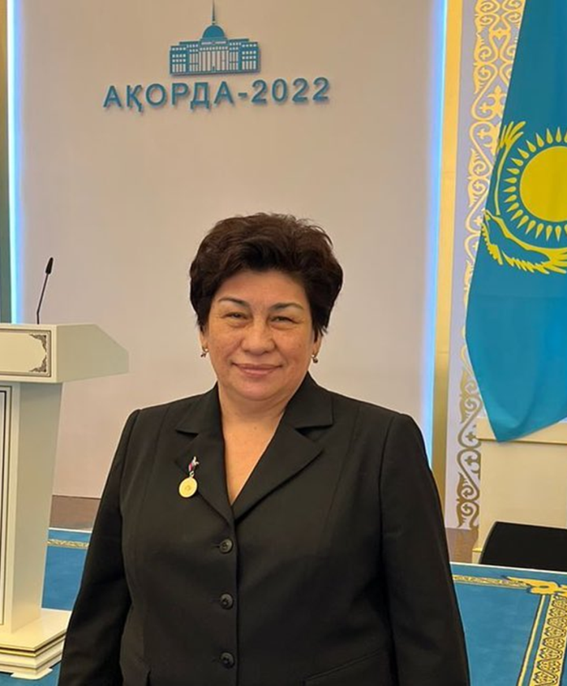
"XII Халықаралық Назарбаев Зияткерлік мектептерінің ғылыми-практикалық конференциясы" ҚР мектеп оқушылары үшін қолайлы орта құру мәселелеріне арналған
"Назарбаев Зияткерлік мектептері" NIS басқарма төрағасы К. Н. Шамшидинованың сөзінен
...біз оқушылардың әл-ауқатының, танымдық емес дағдыларының олардың оқу үлгеріміне әсері, когнитивті жүктеменің балалардың ойлау дағдыларын дамытуға әсері бойынша зерттеулерді бастадық. Зерттеудің алғашқы аралық нәтижелері біздің конференцияның секцияларында және ғылыми қоғамдастықпен Еуропалық білім беруді бағалау қауымдастығының Халықаралық конференциясында осы жылдың қарашада айында талқыланады.Оқушылардың әл-ауқатын қамтамасыз ету білім беру процесін ұйымдастырудағы маңызды мәселесі болып табылады.

Slide 31
Назарларыңызға рақмет!

